Slide 1

Berloga
Studentský portal

Slide 2
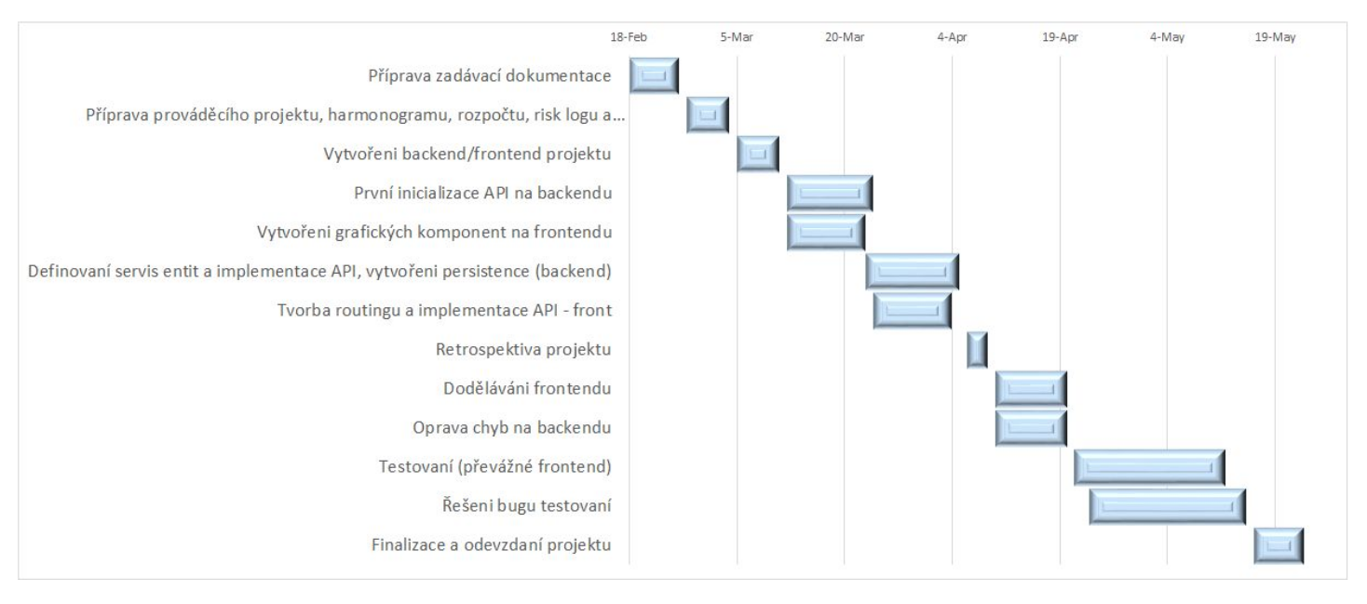
JAK JSME NAPLÁNOVALI PROJEKT?

Slide 3
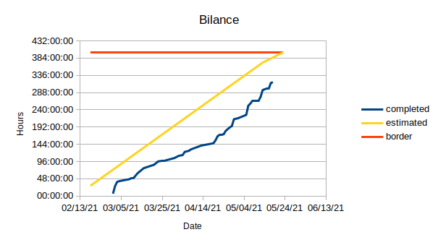
JAK PROBÍHAL VÝVOJ PROJEKTU?

Slide 4
KDO STOJI ZA TÍMTO PROJEKTEM?
Daniil Simon - vedoucí projektu 51h
František Zavázal - vývojář 88h
Miron Grishchenko - vývojář 111h
Nazar Grigorenko - BE tester 36h
Andrea Švancarová - FE tester 29h
Kostiantyn Melentiev – tester 38h

Slide 5

Co jsme plánovali MIT?
Odesílání zpráv
Kalendář
Rozvrh hodin
Diskuzní fórum
Stránky předmětu

Slide 6
CO JSOU NAŠE VÝSLEDKY?
Základní funkcionalita:
● Nepřihlášený uživatel se může přihlásit ok ✅
● Učitel bude moct odstranit/přidat žáka z/do předmětu ok ✅
● Moderator/Učitel bude moct poslat invite novému uživateli ok ✅
● Moderator bude moct přidat/změnit role přihlášenému uživateli ok ✅
● Přihlášený uživatel bude moct vytvořit/smazat skupinový chat ok ✅
● Zakladatel skupinoveho chatu bude moct přidat/vyhodit nového/starého
člena skupiny ✅
● Člen skupinoveho chatu bude moct poslat soubor a provádět CRUD operaci
svých zpráv ve skupině +- ❎
● Přihlášený uživatel bude moct zobrazit kalendář ✅
● Přihlášený uživatel bude moct provadět CRUD operaci z udalostmi ✅
● Přihlášený uživatel bude moct přidat/odstranit uživatele z události ❎

Slide 7
CO JSOU NAŠE VÝSLEDKY?
● Učitel/Moderator bude moct vytvořit/smazat předmětovou stranku ❎
● Učitel bude moct přidat učitele na předmětové strance ❎
● Moderator bude moct založit projekt ✅
Doplňková funkcionalita:
● Moderator bude moct poslat zpravu cele škole ❎
● Učitel bude moct podat žádost o vysílání zprávy v ramci cele školy ❎
● Moderator bude moct přijmout a schválit nebo zamítnout žádost od učitele ❎
● Učitel bude moct vybrat komu může poslat zprávu ❎
● Učitel bude moct vytvořit domácí úkol a nastavit deadline ❎
● Učitel bude moct stáhnout odevzdany domaci ukol a ohodnotit jeho ❎
● Student bude moct odevzdat domácí úkol ❎

